Slide 1
Практические аспекты применения Ривароксабана. Фармакологический профиль ПОАК Взгляд клинического фармаколога
Доцент кафедры профпатологии, гематологии и клинической фармакологии, к.м.н.
Лучинина Е.В.

Slide 2
Взгляд клинического фармаколога
Межлекарственные взаимодействия
Пищевые взаимодействия

Slide 3
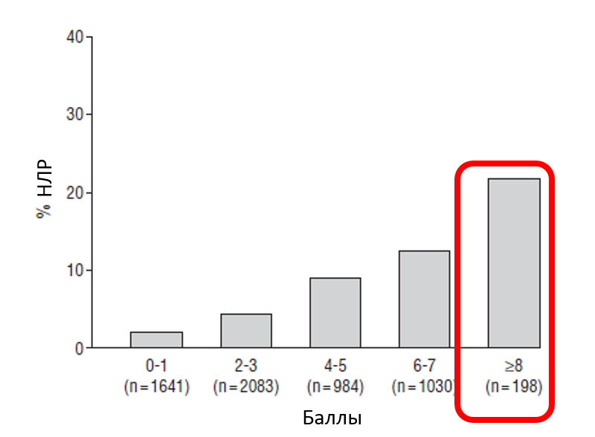
Лекарственное взаимодействие — это изменение эффективности и безопасности одного ЛС при одновременном или последовательном его применении с другим ЛС
НПР, связанные с применением антикоагулянтов, явились причиной 50000 госпитализаций за 3 года (2010-2013 гг.), составив 6,4% от всех НЛР за этот период
[Испанский национальный регистр НПР, 2017]
ЛС ≥ 6
ЛС ≤ 5
Риск развития НПР в стационаре в зависимости от количества баллов по шкале GerontoNet

Slide 4
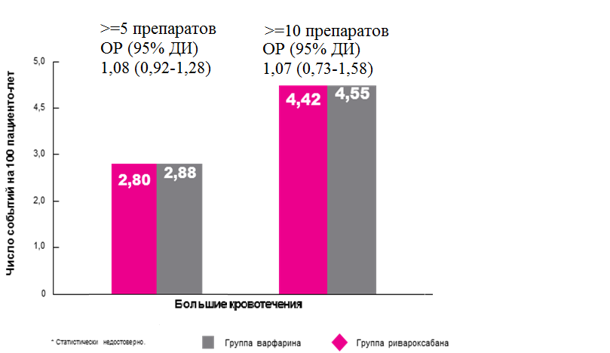
Влияние полипрагмазии на показатели безопасности терапии ривароксабаном
Influence of Polypharmacy on the Effectiveness and Safety of Rivaroxaban Versus Warfarin in Patients With Nonvalvular Atrial Fibrillation PHARMACOTHERAPY Volume 39, Number 2, 2019

Slide 5
Виды взаимодействия ЛС по механизмам
ФАРМАЦЕВТИЧЕСКОЕ
Физико-химические
реакции
ФАРМАКОКИНЕТИЧЕСКОЕ
Изменение
концентрации ЛС
ФАРМАКОДИНАМИЧЕСКОЕ
Изменение механизма
действия ЛС на уровне
молекул-мишеней
РАЦИОНАЛЬНЫЕ
КОМБИНАЦИИ
НЕРАЦИОНАЛЬНЫЕ
КОМБИНАЦИИ
ПОТЕНЦИАЛЬНО
ОПАСНЫЕ
КОМБИНАЦИИ
ИНДЕФИРЕНТНЫЕ
КОМБИНАЦИИ
Неэффективность фармакотерапии
Развитие НПР
JOHN E. MURPHY Clinical pharmacokinetics. 2017г

Slide 6
Фармакококинетические характеристики новых антикоагулянтов
Параметр | Ривароксабан | Апиксабан | Эдоксабан | Дабигатран
Мишень | Фактор Xa | Фактор Xa | Фактор Xa | Тромбин
Биодоступность | 66-100% | ~66% | ~50% | 3-7%
Пролекарство | Нет | Нет | Нет | Да
Т1/2 (ч) | 5–13 | 8–15 | 9–11 | 12–14
t_{max} (ч) | 2–4 | 1.5–3.5 | 1.5 | 1.5
Почечный клиренс | 33% | 25% | 35% | 80%
Возможные межлекарственные взаимодействия | CYP3A4, P-gp ингибиторы | CYP3A4 ингибиторы | CYP3A4, P­-gp ингибиторы | Рифампицин, хинидин, амиодарон, P-gp ингибиторы
Eriksson et al, 2011; Mavrakanas et al, 2011; Kreutz, 2011
Notes:
The pharmacological characteristics of the newer oral anticoagulants
The four newer OACs in the Phase III stage of development for stroke prevention in patients with AF are:
The direct thrombin inhibitor dabigatran
The Factor Xa inhibitors: rivaroxaban, apixaban and edoxaban
The Factor Xa inhibitors have higher oral bioavailability than the direct thrombin inhibitor dabigatran, which is administered as the prodrug dabigatran etexilate
All the newer OACs can be administered at fixed doses either once or twice daily
The half-life of the newer agents ranges from 5 to 14 hours and T_{max} from 1 to 6 hours
None of these newer OACs require routine coagulation monitoring
Dabigatran, rivaroxaban, apixaban and edoxaban are all partially cleared via the renal route. However, not all new anticoagulants rely on this route to the same extent with apixaban being 25% renally excreted, for example, and dabigatran is 80% renally excreted
All the newer OACs have interactions with P-glycoprotein inhibitors and the Factor Xa inhibitors, as they undergo some metabolism in the liver, also have interactions with CYP3A4 inhibitors
Dabigatran also has interactions with the antibiotic rifampicin and the antiarrythmic drugs amiodarone and quinidine
Abbreviations
CYP, cytochrome P-450 isoenzymes; P-gp, P-glycoprotein.
References
Eriksson BI et al. Annu Rev Med 2011;62:41–57.
Mavrakanas T et al. Pharmacol Ther 2011;130:46–58.
Kreutz R et al. Fundam Clin Pharmacol 2011 (epub ahead of print)
6
Properties of conventional and new OACs: MoA, PK, PD

Slide 7
EHRA 2018: межлекарственные взаимодействия ПОАК
Фармакокинетическое взаимодействие ЛС на уровне
всасывания
Ингибиторы протонной помпы (омепразол),
Н2 – блокаторы гистаминовых рецепторов (ранитидин)
Снижают биодоступность дабигатрана на 12- 30%
Эффективность ?
Ингибиторы протонной помпы (омепразол),
Н2 – блокаторы гистаминовых рецепторов (ранитидин)
Апиксабан, ривароксабан биодоступность не изменяется
Steffel J, Verhamme P, Potpara T.S. et al. European Heart Journal, Volume 39, Issue 16, 21 April 2018, Pages 1330–1393

Slide 8
Фармакокинетическое
взаимодействие ПОАК с пищей на уровне всасывания
Апиксабан и ривароксабан могут быть измельчены и введены через назогастральный зонд
Капсулы дабигатрана не следует вскрывать,
так как это ведет к значительному
увеличению биодоступности (+75%)
Ривароксабан 15/20 мг должен приниматься совместно с пищей для увеличения биодоступности
Апиксабан, дабигатран – прием пищи не влияет на биодоступность
Steffel J, Verhamme P, Potpara T.S. et al. European Heart Journal, Volume 39, Issue 16, 21 April 2018, Pages 1330–1393

Slide 9
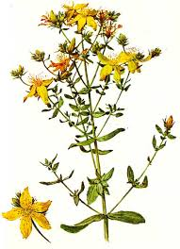
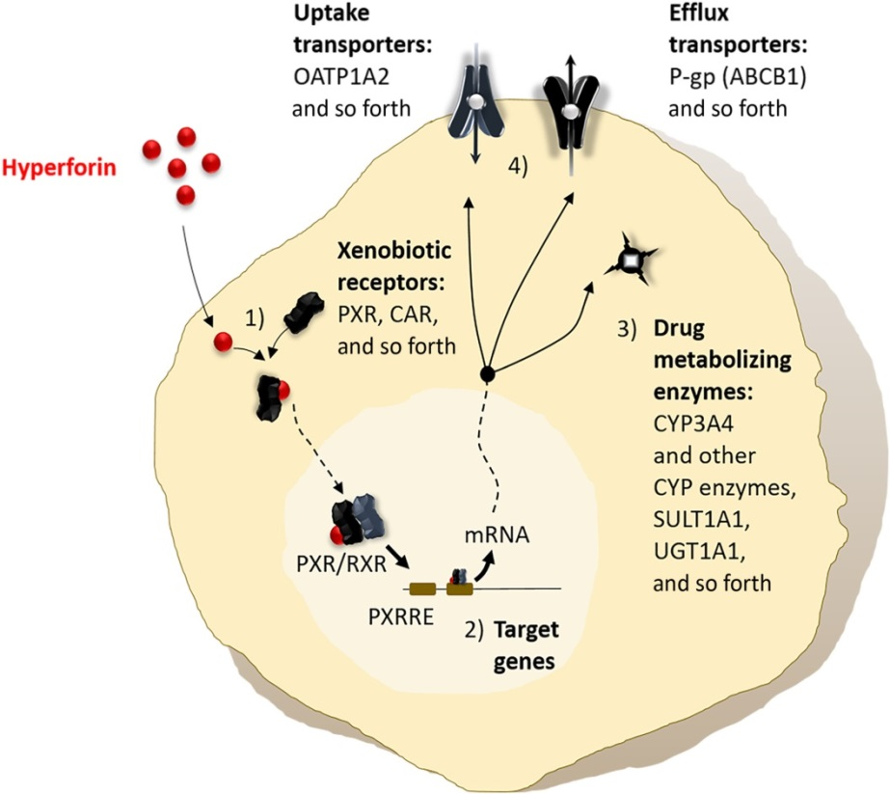
Межлекарственные взаимодействия ПОАК
Фармакокинетическое взаимодействие ЛС с пищей на
уровне метаболизма
Зверобой
в своем составе содержит
гиперфорин
в дозе> 1мг в сутки
является мощным
индуктор CYP3A4/Р-gp,
снижает концентрации
апиксабана, ривароксабана,
дабигатрана
Гиперфорин
Эффективность?
British Journal of Pharmacology, Volume: 177, Issue: 6, Pages: 1212-1226, First published: 19 November 2019, DOI: (10.1111/bph.14936)
В.М. Булаев , Е.В. Ших, Д.А. Сычев Безопасность и эффективность лекарственных растений: учеб. пос. — 2-е изд – 2013г.
Notes:
В структуре зверобоя содержится Hyperforin. Hyperforin активирует ядерные pregnane‐X‐receptor (PXR) в результате чего активируется транскрипция и экспрессия CYP 3A4 и P-gp. Таким образом зверобой является индуктором CYP 3A4 и P-gp если в его составе содержится Hyperforin > 1 мг в сутки. Зверобой в основном используется как антидеприсант.

Slide 10
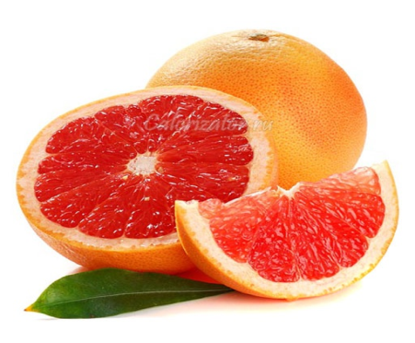
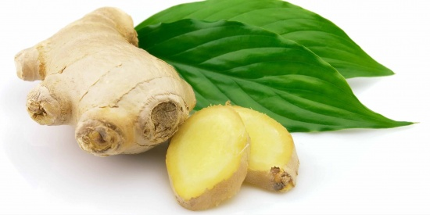
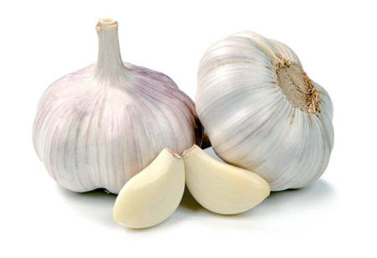
Межлекарственные взаимодействия ПОАК
Фармакокинетическое взаимодействие ЛС с пищей на
уровне метаболизма
Сок грейпфрута является мощным
ингибитором CYP3A4,
повышает концентрации апиксабана,
ривароксабана
Риск кровотечений
Имбирь является ингибитором CYP3A4,
повышает концентрации ривароксабана,
апиксабана.
NB! ↓СКФ
Чеснок является ингибитором CYP3A4,
повышает концентрации ривароксабана,
апиксабана.
В.М. Булаев , Е.В. Ших, Д.А. Сычев Безопасность и эффективность лекарственных растений: учеб. пос. — 2-е изд – 2013г.

Slide 11
НЕ РЕКОМЕНДУЕТСЯ одновременное применение ЛЮБЫХ АНТИКОАГУЛЯНТОВ с
Продуктами питания, обладающими антикоагулянтными/антиагрегантными эффектами:
хрен обыкновенный,
гинкго-билоба,
имбирь,
чеснок,
малина
клюква и др.
Переверзев А.П., Остроумова О.Д., Ткачева О.Н., Котовская Ю.В. Осложнения фармакотерапии новыми оральными антикоагулянтами, вызванные межлекарственным взаимодействием: акцент на желудочно-кишечные кровотечения. Безопасность и риск фармакотерапии. 2019. Т. 7. № 2. С. 65-71.
https://www.drugbank.ca

Slide 12
Продукты питания – источники витамина К
Кочанная капуста
Авокадо
Брокколи
Лук
Кинза (кориандр)
Огуречная кожура
Оливковое масло
Зеленый чай,
Петрушка
Горох
Фисташки
Кресс-салат
Шпинат
При приеме варфарина необходимо ограничить прием данных продуктов!
Источник: grls.rosminzdrav.ru

Slide 13
Фармакокинетическое взаимодействие ЛС
с алкоголем на уровне метаболизма
Стандартная дозы алкоголя это 10 грамм чистого этанола.
Стандартная доза это - 250 мл пива, 100 мл сухого вина, 30 мл крепкого алкоголя (водка, коньяк).
ВОЗ. Международное руководство по мониторингу употребления алкоголя и связанного ущерба. 2000
Риск кровотечений
Алкоголь (≥8 доз в неделю) является ингибитором всех изоферментов цитохрома Р-450 , может повыситься концентрации апиксабана, ривароксабана
NB! ↓СКФ
Рекомендации ESC 2016 по
ведению пациентов с
фибрилляцией предсердий
Российский кардиологический журнал 2017, 7 (147): 7–86 http://dx.doi.org/10.15829/1560-4071-2017-7-7-86

Slide 14
EHRA 2018: межлекарственные взаимодействия ПОАК
Фармакокинетическое взаимодействие ЛС на уровне
метаболизма
Антибактериальные препараты
Риск кровотечений
Ингибиторы Р-gp / CYP3A4
Макролиды (кларитромицин, эритромицин)
Повышается концентрация: дабигатрана - 20%,
апиксабана - 30%, ривароксабана - 54%.
NB! ↓СКФ
Индукторы Р-gp / CYP3A4
Рифампицин
Снижается концентрация: дабигатрана – 66%,
ривароксабана - 50%, апиксабана - 42%
Эффективность ?
Steffel J, Verhamme P, Potpara T.S. et al. European Heart Journal, Volume 39, Issue 16, 21 April 2018, Pages 1330–1393
https://www.drugs.com

Slide 15
EHRA 2018: межлекарственные взаимодействия ПОАК
Фармакокинетическое взаимодействие ЛС на уровне
метаболизма
Антимикотики
Риск кровотечений
Ингибиторы Р-gp / CYP3A4
Азолы (интраконазол, кетоконазол, вориконазол – сильные
ингибиторы)
Повышается концентрация: дабигатрана в 2,4 раза
апиксабана в 1,6 раза, ривароксабана в 1,7 раза
Флуконазол – умеренный ингибитор
NB! ↓СКФ
Steffel J, Verhamme P, Potpara T.S. et al. European Heart Journal, Volume 39, Issue 16, 21 April 2018, Pages 1330–1393
https://www.drugs.com

Slide 16
Межлекарственные взаимодействия ПОАК
Фармакокинетическое взаимодействие ЛС на уровне
метаболизма
Гиполипидемические средства
Риск кровотечений
Ингибиторы Р-gp
Ловастатин и симвастатин повышают число кровотечений на дабигатране
NB! ↓СКФ
https://www.drugs.com

Slide 17
EHRA 2018: межлекарственные взаимодействия ПОАК
Фармакокинетическое взаимодействие ЛС на уровне
метаболизма
Антиаритмические препараты
Ингибиторы Р-gp / CYP3A4 (умеренные ингибиторы)
Блокаторы кальциевых каналов (верапамил, дилтиазем)
Повышается концентрация: дабигатрана в 2,8 раза, ривароксабана в 1,4 раза, апиксабана в 1,3 раза
Амиодарон
Повышается концентрация апиксабана, ривароксабана, дабигатрана
Риск кровотечений
NB! ↓СКФ
Steffel J, Verhamme P, Potpara T.S. et al. European Heart Journal, Volume 39, Issue 16, 21 April 2018, Pages 1330–1393
https://www.drugs.com The Journal of Clinical Pharmacology / Vol 00 No 0 2017

Slide 18
Межлекарственные взаимодействия ПОАК
Фармакокинетическое взаимодействие ЛС на уровне
метаболизма
Диуретики
Ингибиторы Р-gp / CYP3A4 (умеренные ингибиторы)
Калийсберегающий диуретик (спиронолактон)
Повышается концентрация: дабигатрана, ривароксабана, апиксабана
Риск кровотечений
NB! ↓СКФ
https://www.drugs.com

Slide 19
Межлекарственные взаимодействия ПОАК
Фармакокинетическое взаимодействие ЛС на уровне
метаболизма
Фенобарбитал - сильный индуктор
Индуктор CYP3A4
Корвалол
Валокордин
Снижает концентрация апиксабана, ривароксабана
На конценрацию дабигатрана не влияет
Эффективность?
https://www.drugs.com

Slide 20
EHRA 2018: межлекарственные взаимодействия ПОАК
Фармакодинамическое взаимодействие ЛС
НПВС
Глюкокортикостероиды (системное применение)
Антиагреганты
Другие антикоагулянты
Риск кровотечений
NB! ↓СКФ
Steffel J, Verhamme P, Potpara T.S. et al. European Heart Journal, Volume 39, Issue 16, 21 April 2018, Pages 1330–1393
https://www.drugs.com

Slide 21
Основные межлекарственные взаимодействия ривароксабана
Лекарственные препараты | Влияние на концентрацию ривароксабана в плазме | Инструкция ривароксабана в РФ
Флуконазол | ↑ | Флуконазол оказывает менее выраженное влияние на экспозицию ривароксабана и может применяться с ним одновременно
Кларитромицин, эритромицин | ↑ | Клинически незначимое влияние на экспозицию ривароксабана. Возможно совместное применение
Ингибиторы протеазы ВИЧ | ↑↑ | Ривароксабан не рекомендуется у пациентов, получающих системное лечение ингибиторами протеазы ВИЧ
Дронедарон | ↑↑ | Следует избегать одновременного применения в связи с ограниченностью клинических данных о совместном применении.
Итраконазол; Кетоконазол; Вориконазол: Позаконазол | ↑↑ | Ривароксабан не рекомендуется у пациентов, получающих системное лечение противогрибовыми препаратами азоловой группы
Сильные индукторы CYP3A4 (например, фенитоин, карбамазепин, фенобарбитал, зверобой) | ↓ | Сильные индукторы CYP3A4 необходимо применять с осторожностью в сочетании с ривароксабаном
Рифампицин | ↓ | Сильные индукторы CYP3A4 необходимо применять с осторожностью в сочетании с ривароксабаном
ВИЧ – вирус иммунодефицита человека.
Инструкция по применению лекарственного препарата для медицинского применения Ксарелто® 15/20 мг ЛП-001457. Актуальная версия инструкции от 17.08.2018.
Steffel J, Verhamme P, Potpara T.S. et al. European Heart Journal, Volume 39, Issue 16, 21 April 2018, Pages 1330–1393.

Slide 22
Межлекарственные взаимодействия ПОАК
Фармакодинамическое взаимодействие ЛС
Ромашка аптечная
В своем составе содержит кумарины эффект антикоагулянтов
Риск кровотечений
NB! ↓СКФ
В.М. Булаев , Е.В. Ших, Д.А. Сычев Безопасность и эффективность лекарственных растений: учеб. пос. — 2-е изд – 2013г.

Slide 23
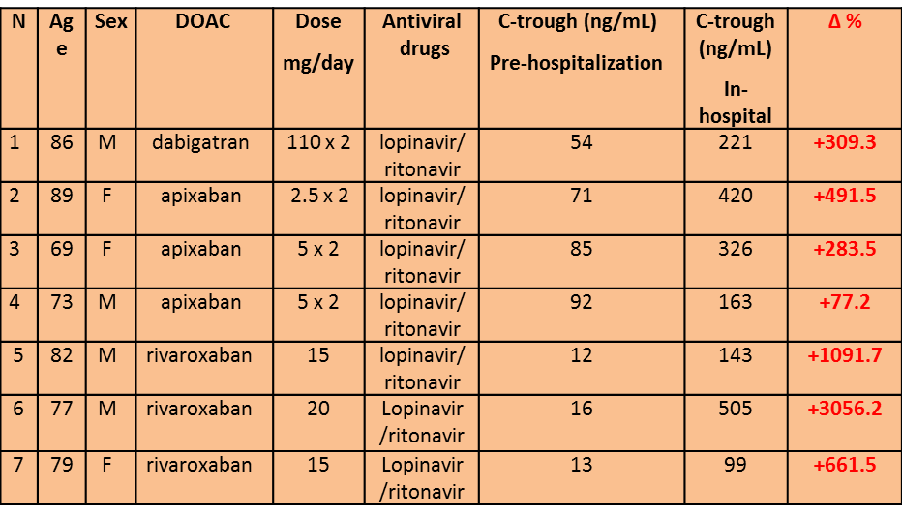
Межлекарственные взаимодействия ПОАК и препаратов для лечения COVID -19
Фармакокинетическое взаимодействие ЛС на уровне
метаболизма
Ингибиторы ВИЧ 1 и ВИЧ 2 протеазы.
Ингибиторы CYP3A4/Р-gp
Лопинавир+ритонавир (сильный ингибитор)
Повышение концентрации
ривароксабана, апиксабана
(выраженное взаимодействие)
Повышение концентрации
дабигатрана(Р-gp)
(умеренное взаимодействие)
NB! ↓СКФ
Рекомендации:
рассмотреть возможность замены ПОАК на НМГ
Риск кровотечений
Альтернатива:
Апиксабан 50% рекомендованной дозы (если рекомендованная доза 2,5 мг 2 р/день, то апиксабан не следует применять)
Ривароксабан не следует совместно применять
Дабигатран коррекция дозы не рекомендуется.
https:www.covid19-druginteractions.org.
Direct oral anticoagulant plasma levels striking increase in severe COVID-19 respiratory syndrome patients treated with antiviral agents. The Cremona experience doi: 10.1111/JTH.14871
Bikdeli B, Madhavan MV, et al. COVID-19 and Thrombotic or Thromboembolic Disease: Implications for Prevention, Antithrombotic Therapy, and Follow-up, Journal of the American College of Cardiology (2020), doi: https://doi.org/10.1016/j.jacc.2020.04.031

Slide 24
Межлекарственные взаимодействия ПОАК и препаратов для лечения COVID -19
Фармакокинетическое взаимодействие ЛС на уровне
метаболизма
Препараты хинолиновой структуры
Ингибиторы Р-gp
Гидроксихлорохин, Хлорохин, Мефлохин
Возможно повышение концентрации
ривароксабана, апиксабана
Повышение концентрации
дабигатрана
NB! ↓СКФ
Слабое взаимодействие
Мониторинг или коррекция дозы не требуются
Риск кровотечений
Умеренное взаимодействие
Может потребоваться коррекция дозы или мониторинг
https:www.covid19-druginteractions.org
J.Ducharme, R.Farinotti :Clin. Pharmacokinet. 1996 Oct; 31 (4): 257-274

Slide 25
Межлекарственные взаимодействия ПОАК и препаратов для лечения COVID -19
Фармакокинетическое взаимодействие ЛС на уровне
метаболизма
Моноклональные антитела
Тоцилизумаб — рекомбинантное гуманизированное моноклональное
антитело к человеческому рецептору IL-6 (sIL-6R и mIL-6R)
Тоцилизумаб устраняет индуцированное IL-6 подавление CYP3A4
Возможно незначительное снижение концентрации
ривароксабана, апиксабана
Дабигатран не ожидается клинически значимого взаимодействия
Слабое взаимодействие
Мониторинг или коррекция дозы не требуются
https:www.covid19-druginteractions.org.
Direct oral anticoagulant plasma levels striking increase in severe COVID-19 respiratory syndrome patients treated with antiviral agents. The Cremona experience doi: 10.1111/JTH.14871
Bikdeli B, Madhavan MV, et al. COVID-19 and Thrombotic or Thromboembolic Disease: Implications for Prevention, Antithrombotic Therapy, and Follow-up, Journal of the American College of Cardiology (2020), doi: https://doi.org/10.1016/j.jacc.2020.04.031

Slide 26
Взгляд клинического фармаколога
Какой препарат лучше подобрать для пациентов с нарушение функции почек?

Slide 27
Выведение ингибиторов Xa-фактора через почки значимо меньше, чем у дабигатрана
Препарат | Выведение активного препарата через почки | Клиническое значение для пациентов с ФП и нарушением функции почек
Ксарелто® | ~33%' | с точки зрения фармакокинетики препаратов, разница в 6% клинически значимой не является
Апиксабан | ~27%
Дабигатран | ~85%† | может приводить к накоплению препарата и возможному повышению риска кровотечений
'С учетом 100% биодоступности; †средний процент после внутривенного введения через 24 часа после первой дозы;
ФП – фибрилляция предсердий;
Есаян А. М. Антикоагулянтная терапия у пациента с хронической болезнью почек и фибрилляцией предсердий. Журнал Сердечная Недостаточность. 2017;18(4):208–212; Инструкция по применению лекарственного препарата для медицинского применения Ксарелто® 15 / 20 мг ЛП-001457. Актуальная версия инструкции от 12.02.2018; Инструкция по применению лекарственного препарата для медицинского применения Прадакса® ЛП-000872; Инструкция по применению лекарственного препарата для медицинского применения Эликвис® ЛП-002007
Notes:
Значения КлКр:
*умеренная степень нарушения функции почек: апиксабан 51–80 мл\мин; дабигатран нет данных (50–80 мл\мин)§; ривароксабан 50–80 мл\мин
#средняя степень нарушения функции почек: апиксабан 30–50 мл\мин; дабигатран 30–50 мл\мин; ривароксабан 30–50 мл\мин
‡тяжелая степень нарушения функции почек: апиксабан 15–29 мл\мин; дабигатран 10–30 мл\мин; ривароксабан 15–20 мл\мин
§значения по данным из источника Stangier et al. 2010
References
Bayer Pharma AG. Xarelto® (rivaroxaban) Summary of Product Characteristics. 2013. Available at: http://www.xarelto.com/en/information-on-xarelto/summary-of-product-characteristics/ [accessed 24 January 2014].
Bristol-Myers Squibb, Pfizer EEIG. Eliquis® (apixaban) Summary of Product Characteristics. 2013. Available at: http://www.ema.europa.eu/docs/en_GB/document_library/EPAR_-_Product_Information/human/002148/WC500107728.pdf [accessed 22 April 2014].
Boehringer Ingelheim International GmbH. Pradaxa® (dabigatran etexilate) Summary of Product Characteristics. 2013. Available at: http://www.ema.europa.eu/docs/en_GB/document_library/EPAR_-_Product_Information/human/000829/WC500041059.pdf [accessed 23 April 2014].
Stangier J et al. Clin Pharmacokinet 2010;49:259–268

Slide 28
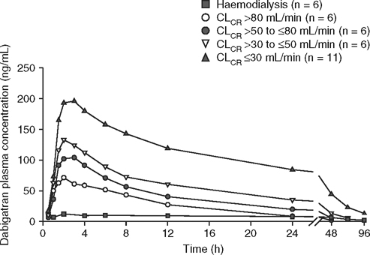
Фармакокинетика дабигатрана значительно меняется при тяжелой почечной недостаточности
Концентрация дабигатрана в плазме крови, нг/мл
Гемодиализ (n=6) КлКр>80 мл/мин (n=6) КлКр >50 и ≤80 мл/мин (n=6) КлКр >30 и ≤50 мл/мин (n=6) КлКр ≤30 мл/мин (n=11)
Увеличение максимальной концентрации в 6,3 раза,
Удлинение периода полувыведения в 2 раза
Время (часы)
Дабигатран не может применяться у пациентов с клиренсом креатинина <30 мл/мин
При переходе с дабигатрана на другие антикоагулянты при нарушении функции почек необходимо учитывать возможность задержки выведения препарата
КлКр – клиренс креатинина
Stangier J, Rathgen K, Stähle H, et al. Influence of renal impairment on the pharmacokinetics and pharmacodynamics of oral dabigatran etexilate: an open-label, parallel-group, single-centre study. Clin Pharmacokinet. 2010 Apr;49(4):259-68.

Slide 29
Борьба с полипрагмазией в клинической практике
I этап
Выявление полипрагмазии
«Хороший лист
назначений - это не тот, в который некуда вписывать,
а тот из которого нечего вычеркнуть»
Потенциально не рекомендованные ЛС:
Критерии Бирса
Критерии STOPP
II этап
Депрескрайбинг
Пациенты с высоким риком
Анализ на межлекарственные взаимодействия
Консультации специалистов (клинический фармаколог)
III этап
Мониторинг
Индекс рациональности применения ЛС (MAI)
Терапевтический лекарственный мониторинг
Фенотипирование изоферментов цитохрома Р-450
ФАРМАКОГЕНЕТИЧЕСКОЕ
ТЕСТИРОВАНИЕ

